Slide 2
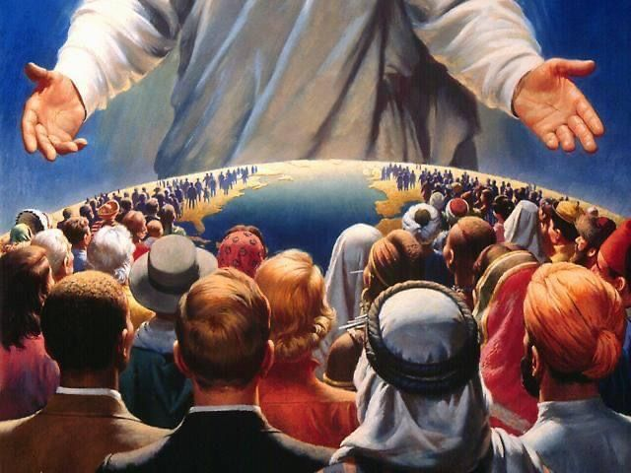
Para Memorizar
«Estén quietos, y conozcan que Yo Soy Dios. Exaltado seré entre las naciones, enaltecido seré en la tierra»
(Sal. 46:10).

Slide 3
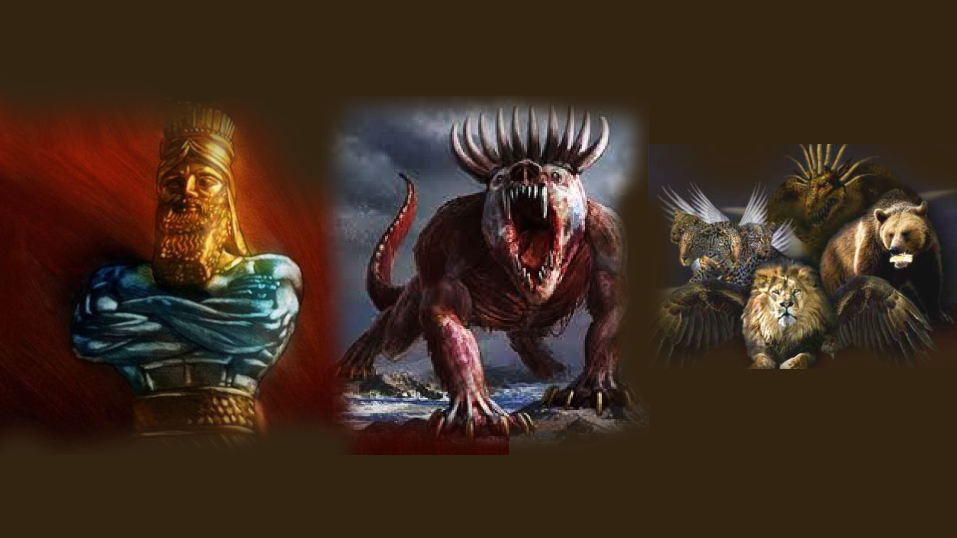
Enfoque del Estudio
Texto clave: Salmo 46: 10. Para el estudio de esta semana: Génesis 2:9-17; Daniel 2:31-35; Isaías 17:12, 13; Daniel 7:1-3; Romanos 3:10-19; Apocalipsis 12:15, 16; Apocalipsis 10:1-11. En lección de esta sema estudiaremos tres respuestas a la historia de la caída de nuestros primeros padres: 1) La transgresión del primer mandamiento; 2) Las profecías acerca de las naciones y; 3) La solución divina.
Esta semana seguiremos examinando los problemas causados por la Caída y por el deseo de tener un gobierno humano en lugar del divino. Estos temas son poderosamente presentados en el libro de Daniel, donde se muestra que Dios estaba en lo cierto cuando advirtió a su pueblo acerca de lo que sucedería cuando se apartaran de él y eligieran monarcas terrenales en su lugar.
Las naciones poderosas aplastan a las pequeñas y, con demasiada frecuencia, el poder mundano prevalece sobre la sabiduría y la justicia. Desde el niño que llora ante la violencia de los animales hasta el sabio filósofo que reflexiona sobre los caprichos de la vida humana, surgen las mismas preguntas inquietantes: ¿Por qué ocurre esto? ¿Es esto lo que Dios planeó para el mundo? ¿Dónde está Dios en medio de esta maligna confusión? La Biblia da dos respuestas a estas preguntas. La primera se encuentra en el pasado lejano de la humanidad, en la historia de la Caída, cuando fue transgredido el primer mandamiento de Dios. La segunda respuesta se encuentra en la profecía. En ambas respuestas se perfila la solución a la tragedia humana

Slide 4
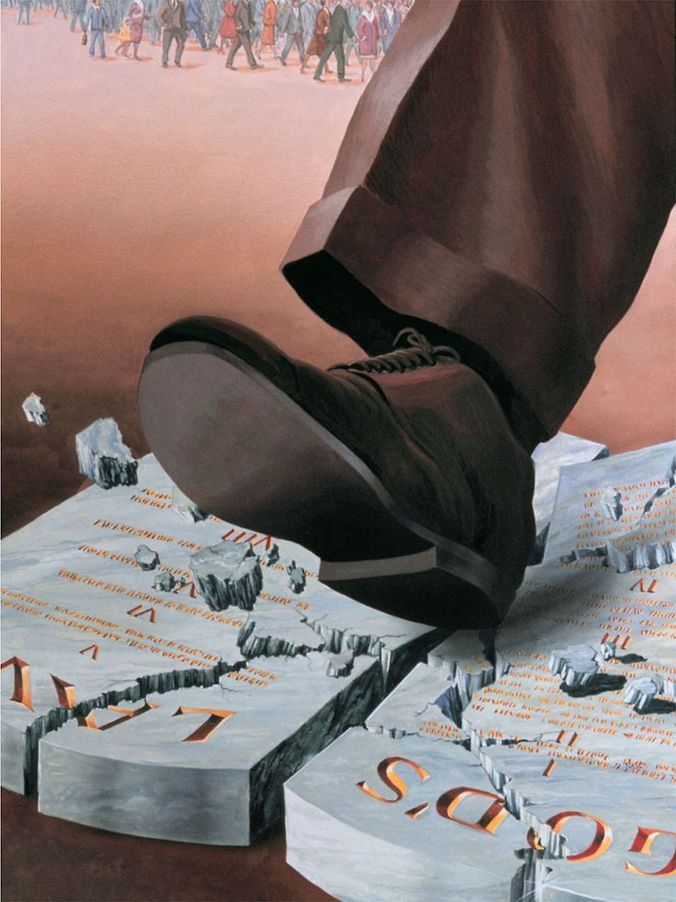
Sábado
Introducción a la Lección
E
ste mundo esta lleno de violencia, esa es una realidad cuando reflexionamos acerca del curso de la historia de la humanidad, llena de guerras, abusos y engaños. Las naciones poderosas aplastan a las pequeñas y, con demasiada frecuencia, el poder mundano prevalece sobre la sabiduría y la justicia. Salomón observó lo mismo en Eclesiastés: «En la sede del derecho hay impiedad. En lugar de la justicia, iniquidad» (Ecl. 3: 16).
Desde el niño que llora ante la violencia de los animales hasta el sabio filósofo que reflexiona sobre los caprichos de la vida humana, surgen las mismas preguntas inquietantes: ¿Por qué ocurre esto? ¿Es esto lo que Dios planeó para el mundo? ¿Dónde está Dios en medio de esta maligna confusión? La Biblia da dos respuestas a estas preguntas. La primera se encuentra en el pasado lejano de la humanidad, en la historia de la Caída, cuando fue transgredido el primer mandamiento de Dios. La segunda respuesta se encuentra en la profecía. En ambas respuestas se perfila la solución a la tragedia humana.
“Es imposible explicar el origen del pecado y dar razón de su existencia. Sin embargo, se puede comprender suficientemente lo que atañe al origen y a la disposición final del pecado, para hacer enteramente manifiesta la justicia y benevolencia de Dios en su modo de proceder contra todo mal. Nada se enseña con mayor claridad en las Sagradas Escrituras que el hecho de que Dios no fue en nada responsable de la introducción del pecado en el mundo, y de que no hubo retención arbitraria de la gracia de Dios, ni error alguno en el gobierno divino que dieran lugar a la rebelión. El pecado es un intruso, y no hay razón que pueda explicar su presencia…” (El conflicto de los siglos, pp. 484, 497).

Slide 5
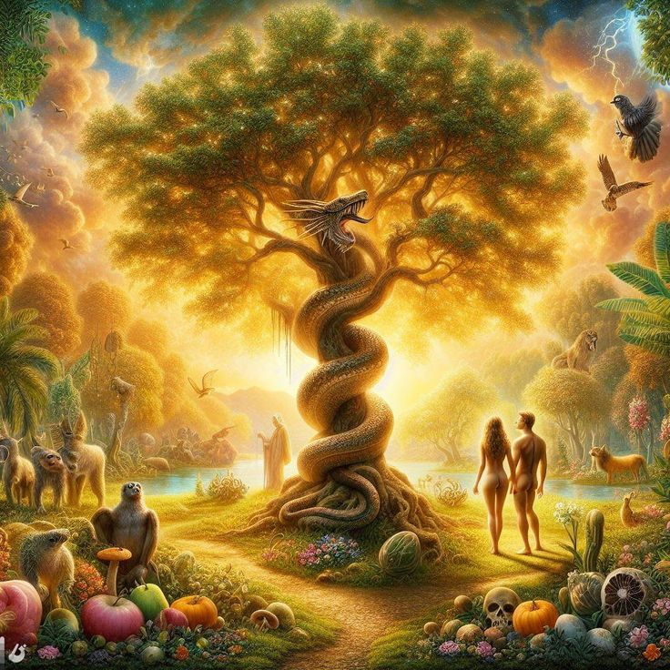
Domingo
EL PRIMER MANDAMIENTO
“Y mandó Jehová Dios al hombre, diciendo: De todo árbol del huerto podrás comer; mas del árbol de la ciencia del bien y del mal no comerás; porque el día que de él comieres, ciertamente morirás.” (Génesis 2: 16-17).
Lee Génesis 2:9 al 17. ¿Cuál fue el primer mandato que Dios dio a la humanidad y por qué era tan importante?
R. Que no comieran del árbol de la ciencia del bien y del mal. Y era importante porque al obedecer a Dios los ponemos cómo nuestro Rey y señor, y nos otorgaría la felicidad y la vida del ser humano.
La primera respuesta al mandamiento de Dios consistía, pues, en aceptar la gracia divina y disfrutar de su don. La segunda, en abstenerse de comer del árbol prohibido. Ambas promesas de vida y muerte son ciertas. Ambos verbos están en infinitivo absoluto, que expresa la idea de certeza. La promesa del don de la vida es tan cierta como la advertencia acerca de la muerte como resultado de la desobediencia. Ambos caminos están claramente delineados desde el principio. Recibimos a Dios y gozamos de la vida o lo rechazamos y morimos. Ambas perspectivas son un hecho cierto: «Hoy pongo ante ti la vida y la felicidad, la muerte y la desgracia» (Deut. 30: 15).
“Dios proporcionó ocupación a Adán y Eva. El Edén fue la escuela de nuestros primeros padres y Dios su instructor. Aprendieron a labrar la tierra y a cuidar de las cosas que el Señor había plantado. No consideraban el trabajo como cosa degradante, sino como una gran bendición. El trabajo era un placer para ellos. La caída de Adán cambió el orden de las cosas; la tierra fue maldita; empero el mandato de que el hombre se ganara el pan con el sudor de su frente no fue dado como una maldición. Por medio de la fe y la esperanza, el trabajo tenía que ser una bendición para los descendientes de Adán y Eva. Dios no tuvo Jamás el propósito de que el hombre no tuviera nada que hacer. Pero cuanto mayor y más profunda es la maldición del pecado, tanto más se altera el orden establecido por Dios”. (La educación Cristiana, p. 335)
Reflexionemos: Piensa en los tipos de conocimiento, incluso actuales, sin los cuales estaríamos mucho mejor. ¿Cómo nos ayuda esto a entender el mandato divino dado a Adán y a Eva en el Edén en relación con el árbol del conocimiento del bien y del mal?

Slide 6
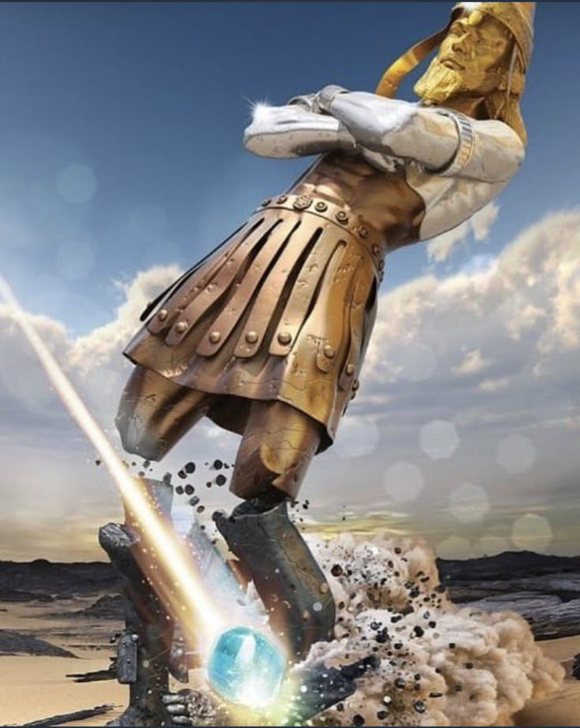
Lunes
DANIEL 2
“La cabeza de esta imagen era de oro fino; su pecho y sus brazos, de plata; su vientre y sus muslos, de bronce; 33 sus piernas, de hierro; sus pies, en parte de hierro y en parte de barro cocido” (Daniel 2: 32-33)
Lee Daniel 2:31 al 35, donde se ofrece una visión panorámica de la historia del mundo hasta el fin de los tiempos. ¿Qué importantes verdades podemos aprender de esta asombrosa profecía?
R. Que Dios esta al control de todo lo que sucede en esta tierra, los reinos y poderes de las naciones están bajo el control de Dios. Pero al final se establecerá el reino de Dios que será eterno.
No debiera causarnos sorpresa los hechos que suceden en Daniel 2, ya que ante la imposibilidad de los adivinos y magos del reino de Babilonia, que no dejan de ser seres humanos, como tu y como yo, para interpretar el sueño de Nabucodonosor. Pero el Dios altísimo que puede ver el futuro, para el nada hay oculto porque él sabe lo que sucederá. En la visión de la estatua, el fin está señalado por la destrucción de los reinos de la Tierra, seguida por el establecimiento del reino eterno de Dios, que «jamás será destruido» y «permanecerá para siempre» (Dan. 2: 44).
«n la historia de las naciones el que estudia la Palabra de Dios puede contemplar el cumplimiento literal de la profecía divina. Babilonia, al fin quebrantada, desapareció porque, en tiempos de prosperidad, sus gobernantes se habían considerado independientes de Dios y habían atribuido la gloria de su reino a las hazañas humanas. El reino medo-persa fue objeto de la ira del Cielo porque en él se pisoteaba la ley de Dios. El temor de Jehová no tenía cabida en los corazones de la vasta mayoría del pueblo. Prevalecían la impiedad, la blasfemia y la corrupción. Los reinos que siguieron fueron aun más viles y corruptos; y se fueron hundiendo cada vez más en su falta de valor moral.” (Profetas y reyes, pp. 367, 368).
Reflexionemos: A pesar de las advertencias hechas por Jesús en Mateo 24: 6,7), ¿cómo debería confortarnos el hecho de haber sido advertidos de antemano acerca de estos eventos?

Slide 7
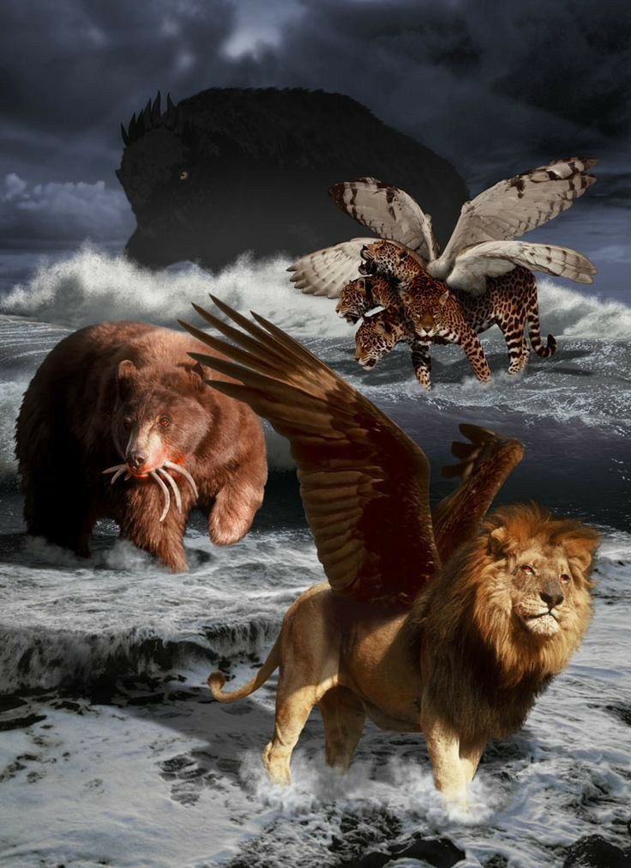
Martes
DANIEL 7
“Daniel dijo: Miraba yo en mi visión de noche, y he aquí que los cuatro vientos del cielo combatían en el gran mar. Y cuatro bestias grandes, diferentes la una de la otra, subían del mar.” (Daniel 7: 2-3)
Lee Daniel 7:1 al 3. Hay mucho movimiento en esta escena. ¿Qué lecciones podemos extraer de estas imágenes, como la de la primera bestia que emerge del mar?
R. Que cualquiera que sea el gobierno en los países, siempre habrá corrupción, opresión, mentira aun con el estandarte de querer servir al pueblo. Esto no cambiara, hasta el establecimiento del Reino de Dios. Seguirá la agitación entre naciones y solo habrá paz cuando Dios establezca su reino.
En Daniel 7, el sueño de Daniel acerca de las bestias se relaciona con Darío, el rey medo persa que representa el siguiente cumplimiento en la profecía de la estatua. A Darío acababa de honrar a Dios y lo había reconocido como gobernante de las naciones (Dan. 6: 25-27). Aunque las profecías de Daniel 2 y 7 se refieren a la misma sucesión de cuatro naciones (Babilonia, Medopersia, Grecia y Roma), el enfoque acerca del fin de la historia es diferente en ambas. En el sueño acerca de los animales, el fin es el resultado de la venida del Hijo del Hombre, Jesucristo mismo, en las nubes (Dan. 7: 13, 14; comparar con Mar. 13: 26, 27).
“La época actual es de sumo interés para todos los vivientes. Los gobernantes y estadistas, los hombres que ocupan puestos de confianza y autoridad, los hombres y mujeres que piensan, de toda clase social tienen la atención fija en los sucesos que ocurren alrededor de nosotros. Observan las relaciones tirantes que mantienen las naciones. Observan la tensión que se está apoderando de todo elemento terrenal, y reconocen que está por ocurrir algo grande y decisivo, que el mundo está al borde de una crisis estupenda.” (La educación, pp. 179, 180)..
Reflexionemos: ¿Cómo ayuda Romanos 3:10 al 19 a explicar gran parte de lo que ocurre en el mundo? ¿Cómo muestra el versículo 19 por qué necesitamos tan desesperadamente el evangelio en nuestra vida?

Slide 8
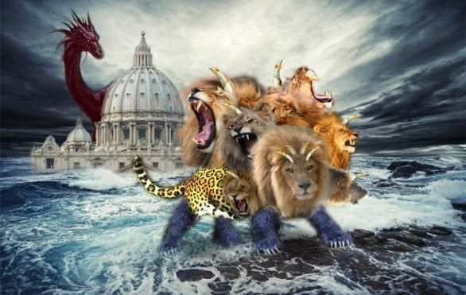
Miércoles
ENTRE LA TIERRA Y EL MAR
“[…] y vi subir del mar una bestia que tenía siete cabezas y diez cuernos […] vi otra bestia que subía de la tierra; y tenía dos cuernos semejantes a los de un cordero, pero hablaba como dragón.” (Apoc. 13: 1, 2).
Lee Apocalipsis 12:15 y 16, y Apocalipsis 13:1 y 11, sobre la base de la idea anterior. Observa la vinculación existente entre el agua y la tierra. ¿Cómo se utilizan ambos símbolos y qué pueden enseñarnos acerca de cómo entender la profecía?
R. La tierra es un lugar de estabilidad basado en el gobierno de Dios, mientras que el mar representa la agitación y la inestabilidad de las naciones establecidas sobre el fundamento del orgullo humano.
Las imágenes de la tierra y el mar que aparecen en la Biblia, especialmente en las profecías, pueden ser muy instructivas. Observa que el dragón utiliza el agua para perseguir a la mujer (la iglesia). Como hemos visto, el agua suele simbolizar en la profecía a los gobiernos mundanos, así como también la agitación y el caos que a menudo los acompañan. Esto significa que Satanás usó a las masas empujadas por sus líderes para perseguir al pueblo de Dios a lo largo de gran parte de la historia de la iglesia. Si nuestra interpretación de la tierra y el mar es correcta, ¿qué dice esto acerca de la fundación de los Estados Unidos de Norteamérica?
«Los cuernos como de cordero y la voz de dragón del símbolo indican una extraña contradicción entre lo que profesa ser y lo que práctica la nación así representada. El «hablar» de la nación son los actos de sus autoridades legislativas y judiciales. Por esos actos la nación desmentirá los principios liberales y pacíficos que expresó como fundamento de su política. La predicción de que hablará «como dragón» y ejercerá «toda la autoridad de la primera bestia», anuncia claramente el desarrollo del espíritu de intolerancia y persecución de que tantas pruebas dieran las naciones representadas por el dragón y la bestia semejante al leopardo.» (El conflicto de los siglos, p. 437).
Reflexionemos: ¿Podríamos considerar a “la tierra” de manera semejante a la “Tierra Prometida” de la época del Antiguo Testamento; es decir, como un lugar reservado para el pueblo de Dios?

Slide 9
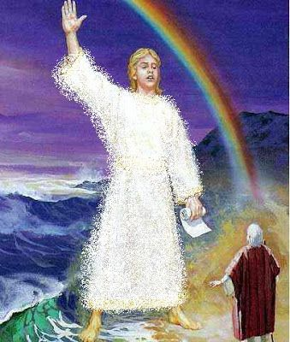
Jueves
PROFETIZAR DE NUEVO
“Y él me dijo: Es necesario que profetices otra vez sobre muchos pueblos, naciones, lenguas y reyes.”(Apocalipsis 10: 11).
Lee Apocalipsis 10:1 al 11, donde se describe el nacimiento de este movimiento. Busca en ese texto algunos de los elementos que hemos estudiado, como “las naciones”, la tierra y el mar.
R. En el versículo 9 y 10 se describe el nacimiento del Adventismo. En el ángel que tiene el librito y que esta en pie sobre el mar y sobre la tierra, y menciona la misión de profetizar de nuevo a muchos pueblos, naciones, lenguas y reyes.
La iglesia remanente nació en el Nuevo Mundo, precisamente donde hallaron refugio quienes buscaban libertad religiosa durante los siglos XVII y XVIII. Apocalipsis 13 nos muestra los poderes que atacarán al pueblo de Dios desde la tierra y el mar. Apocalipsis 10 nos muestra al pueblo de Dios que predica el último mensaje tanto en la tierra como en el mar. En Apocalipsis 10, vers., El ángel fuerte es Cristo mismos, vers. 2, el mensaje para predicarlo a la tierra y el mar, es el libro de Daniel. En el vers. 3-4 cuando la interpretación queda sella, aún no era tiempo de conocer la interpretación de Daniel. Vers. 5-7 se da una orden como en Daniel 12: 7 “el mensaje es para el tiempo del fin”. Vers. 8-10 la predicación de la segunda venida resulto un casco. Y en vers. 11 volver a profetizar, es la Iglesia Adventista que surgió del gran chasco la responsable de predicar el mensaje final al mundo.
“La posición del ángel un pie sobre el mar y el otro sobre la tierra— significa la extensión de la proclamación del mensaje. Cruzará los anchos océanos y será proclamado en otros países en todo el mundo. La comprensión de la verdad, la alegre recepción del mensaje, están representadas por el acto de devorar el librito. La verdad en cuanto al advenimiento de nuestro Señor era [es] un precioso mensaje para nuestras almas” (Comentario bíblico adventista del séptimo día, t. 7, pp. 982, 983).
Reflexionemos: Observa la exactitud con que las profecías de Daniel 2 y 7 predijeron el surgimiento y la caída de todos estos imperios mundiales. ¿Por qué esa exactitud, asombrosa si pensamos en la época en que escribió Daniel, debería ayudarnos a confiar en la promesa del reino final y eterno de Dios?

Slide 10
PARA ESTUDIAR Y MEDITAR
En la lección de esta semana estudiamos tres respuestas a la historia de la caída de nuestros primeros padres: 1) La transgresión del primer mandamiento; 2) Las profecías acerca de las naciones y; 3) La solución divina
Nuestra generación ha descubierto lo que sabían los antiguos griegos. Dios ha permitido este descubrimiento. Ya nos advirtió antes de que tomáramos el camino de la rebelión. Ahora que lo hemos elegido, Él nos está permitiendo ver, por nosotros mismos, que Él tenía razón. Y al final, sucede algo interesante. Antes del establecimiento del reino de Cristo, el mundo que hemos construido comienza a derrumbarse con asombrosa rapidez descrito en Mateo 24: 6-8). El mundo que construimos mosto se desmoronan, o es posible que nunca aprendamos las verdaderas consecuencias del pecado. A veces, la única manera en que un niño aprende a no tocar la estufa caliente . . . es tocar la estufa caliente.
En medio del caos, Dios siempre ha tenido un pueblo del convenio, un remanente, por así decirlo. En los días de Daniel, ese resto, aun cuando estaba en el exilio, estaba compuesto por los hijos del pacto de Abraham. En la visión de las bestias marinas, encontramos una perspectiva celestial del mundo que hemos construido. Los israelitas, apropiadamente, se imaginaban a sí mismos como una isla de la gracia de Dios en medio de un mar gentil. Cada imperio sucesivo, desde Babilonia hasta Roma, surgió del mar debido a la guerra (los vientos de la contienda azotaban el agua) y subió a la tierra donde Daniel estaba parado. Estos eran los gobiernos del hombre, que dominaban.

